Slide 1
«Поможем ребенку говорить правильно!»

Slide 2
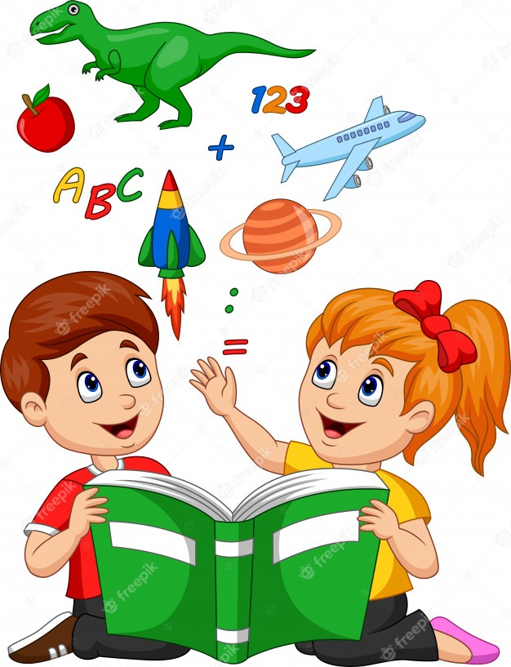
Грамотная речь человека – это показатель его образованности и нормального уровня развития интеллекта.

Slide 3
Рекомендации для родителей
развитие мелкой моторики рук:

Slide 4
Рекомендации для родителей
Чтение книжек помогает развивать воображение, а также расширяет словарный запас.
Объяснять значения новых слов используя те слова, которые он уже знает

Slide 5
Рекомендации для родителей
Расширение словарного запаса
Игра «АНТОНИМЫ»
Сильный –
Быстрый –
Тихий –
Светлый –
Тяжелый –

Slide 6
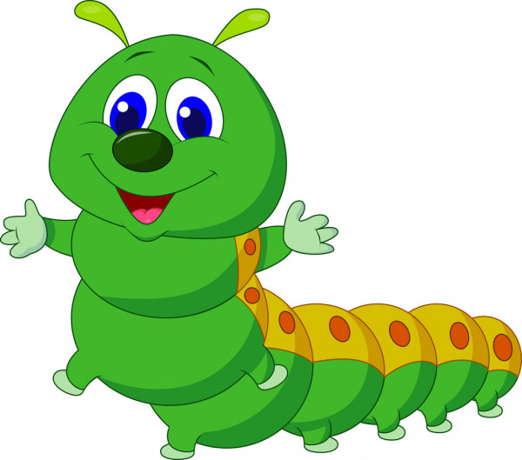
Рекомендации для родителей
Расширение словарного запаса
Игра «КТО КЕМ БУДЕТ»
Мальчик – МУЖЧИНОЙ
Гусеница –
МУКА –
ЯЙЦО –

Slide 7
Рекомендации для родителей
Расширение словарного запаса
Игра «ОПИСАНИЕ ПРЕДМЕТА»

Slide 8
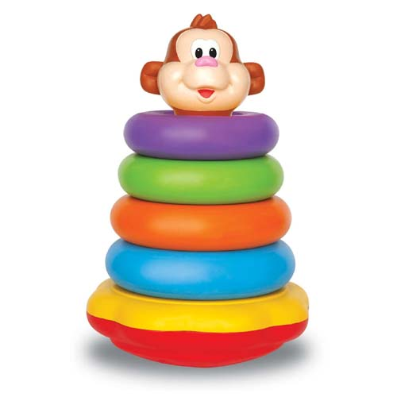
Рекомендации для родителей
Расширение словарного запаса
Игра «ОПИСАНИЕ СВОЙСТВА ПРЕДМЕТА»
Что бывает высоким?
Что бывает широким?
Что бывает пушистым?
Что бывает холодным?
Что бывает твердым?
Что бывает гладким?
Что бывает круглым?

Slide 9
Профессиональные советы
Нужно называть вещи своими именами
Избавление от «слов-паразитов».
Активная речь

Slide 10
Активная речь родителей поможет ребенку развивать свои речевые навыки

